Slide 1
Ⅰ. 자신과의 관계
4. 직업윤리
2
63쪽
4. 직업윤리
02
직업윤리가 필요한
까닭은 무엇일까?

Slide 2

Ⅰ. 자신과의 관계
4. 직업윤리
02. 직업윤리가 필요한 까닭은 무엇일까?
2
63쪽
학습 목표
직업윤리의 의미와 필요성을 설명할 수 있다.
직업적 양심을 키워 가는 자세를 지닌다.

Slide 3
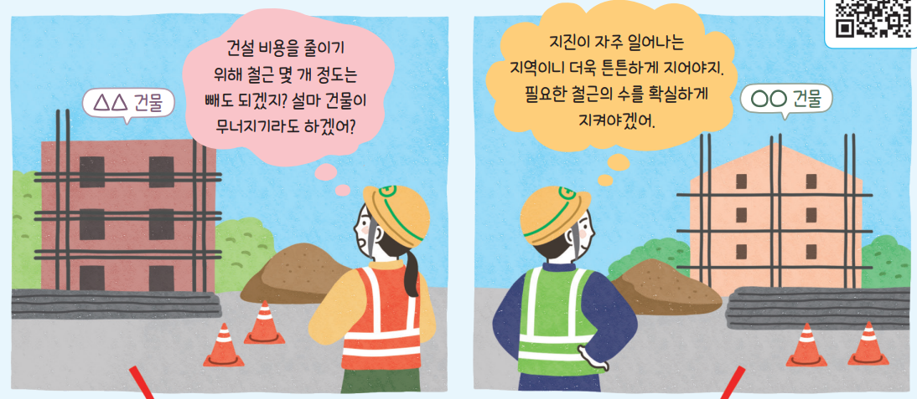
Ⅰ. 자신과의 관계
4. 직업윤리
02. 직업윤리가 필요한 까닭은 무엇일까?
2
63쪽
생각 열기
만화
활동

Slide 4
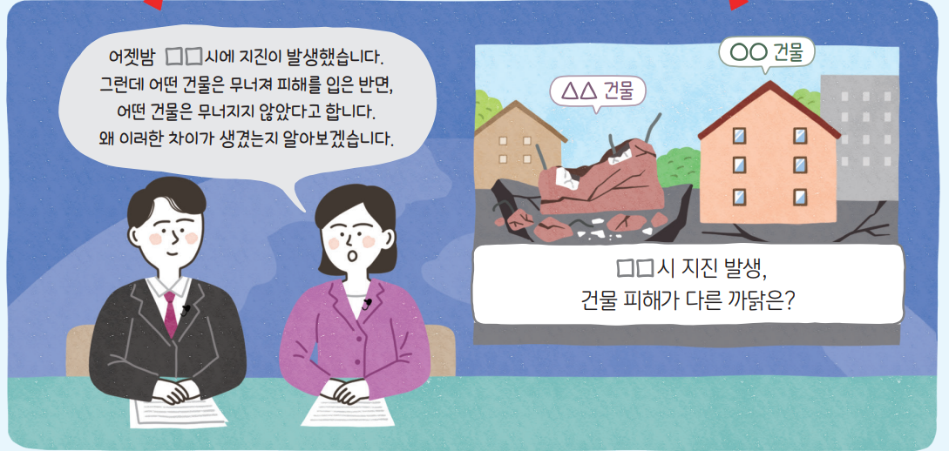
Ⅰ. 자신과의 관계
4. 직업윤리
02. 직업윤리가 필요한 까닭은 무엇일까?
2
63쪽
생각 열기
만화
활동

Slide 5


Ⅰ. 자신과의 관계
4. 직업윤리
02. 직업윤리가 필요한 까닭은 무엇일까?
2
63쪽
생각 열기
그림
활동
다음 만화를 보고 △△ 건물과 ○○ 건물의 피해 정도가 다른 까닭은 무엇인지 써 보자.
예시 답
△△ 건물을 지은 사람은 건설 비용을 줄이려고 건설에 필요한 철근을 뺐고, ◯◯ 건물을 지은 사람은 안전 기준을 지켜 원칙대로 일했기 때문이다.

Slide 6
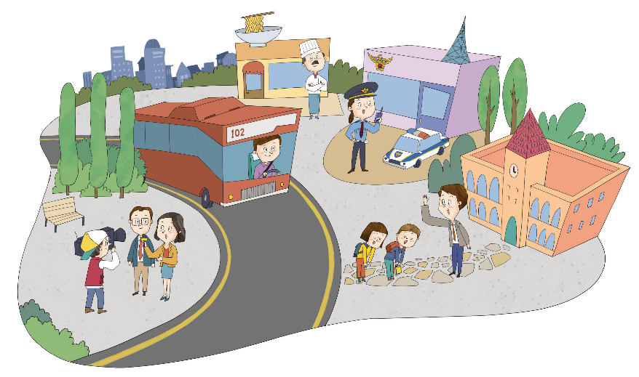
Ⅰ. 자신과의 관계
4. 직업윤리
02. 직업윤리가 필요한 까닭은 무엇일까?
2
64쪽
생각하기
1. 다음 그림의 각 직업에서 지녀야 하는 바람직한 태도를 써 보자.
요리사
(예) 식재료에 맞는 보관법과 조리법을 알고, 위생적으로 음식을 만들어야 한다.

Slide 7
Ⅰ. 자신과의 관계
4. 직업윤리
02. 직업윤리가 필요한 까닭은 무엇일까?
2
64쪽
생각하기
1. 다음 그림의 각 직업에서 지녀야 하는 바람직한 태도를 써 보자.
경찰관
예시 답
국민의 생명과 안전을 지키고자 하는 책임감을 지니고, 공정하고 친절하게 일해야 한다.

Slide 8
Ⅰ. 자신과의 관계
4. 직업윤리
02. 직업윤리가 필요한 까닭은 무엇일까?
2
64쪽
생각하기
1. 다음 그림의 각 직업에서 지녀야 하는 바람직한 태도를 써 보자.
버스 운전사
예시 답
승객들이 안전하게 목적지에 도착할 수 있도록 교통 법규를 잘 지키고 안전 운행을 해야 한다.

Slide 9
Ⅰ. 자신과의 관계
4. 직업윤리
02. 직업윤리가 필요한 까닭은 무엇일까?
2
64쪽
생각하기
1. 다음 그림의 각 직업에서 지녀야 하는 바람직한 태도를 써 보자.
기자
예시 답
진실하고 객관적인 보도를 해야 한다.

Slide 10
Ⅰ. 자신과의 관계
4. 직업윤리
02. 직업윤리가 필요한 까닭은 무엇일까?
2
64쪽
생각하기
1. 다음 그림의 각 직업에서 지녀야 하는 바람직한 태도를 써 보자.
교사
예시 답
학생의 인격을 존중하고 학생이 올바르게 성장하도록 도와야 한다.

Slide 11
Ⅰ. 자신과의 관계
4. 직업윤리
02. 직업윤리가 필요한 까닭은 무엇일까?
2
64쪽
생각하기
2. 위 그림의 모든 직업에서 공통적으로 지녀야 하는 바람직한 태도를 써 보자.
예시 답
자기 직업에서 책임감을 가지고 성실하게 일해야 하며, 정직하게 일해야 한다.

Slide 12

Ⅰ. 자신과의 관계
4. 직업윤리
02. 직업윤리가 필요한 까닭은 무엇일까?
2
64쪽
학습하기
직업윤리의 의미
직업윤리
우리는 직업을 통해 많은 사람과 관계를 맺으며 영향을 주고받음.
따라서 직업 생활에서도 직업적 양심을 바탕으로 지켜야 하는 마땅한 도리가 있는데, 이를 ‘직업윤리’라고 함.
양심 도덕적으로 올바른 행동을 하도록 하는 마음의 명령

Slide 13
Ⅰ. 자신과의 관계
4. 직업윤리
02. 직업윤리가 필요한 까닭은 무엇일까?
2
64쪽
학습하기
직업윤리의 의미
직업윤리의 일반성과 특수성
직업 윤리의 일반성 | 모든 직업에는 공통으로 지켜야 하는 기본 윤리가 포함되어 있는데, 이를 ‘직업윤리의 일반성’ 이라고 함. (예) 자신이 맡은 일에 책임을 다하는 것, 성실하게 일하는 것, 정직하게 일하는 것
직업 윤리의 특수성 | 특정 직업에서 요구되는 특수한 윤리가 있는데, 이를 ‘직업윤리의 특수성’이라고 함. (예) 기자는 진실하고 객관적인 보도를 해야 함, 교사는 학생의 인격을 존중하고 학생이 올바르게 성장하도록 도와야 함.

Slide 14
Ⅰ. 자신과의 관계
4. 직업윤리
02. 직업윤리가 필요한 까닭은 무엇일까?
2
64쪽
빈칸 채우기
직업윤리의 의미
(1) 직업윤리 : 직업 생활에서 직업적 ① 양심 을 바탕으로 지켜야 하는 마땅한 도리
💡 “비용을 줄이려고 철근을 빼자.” 에 “안 됩니다.” 라고 말하는 건축가
(2) 직업윤리의 일반성과 특수성
직업윤리에는 모든 직업에서 공통으로 지켜야 하는 기본 윤리가 포함되어 있는데, 이를 ‘직업윤리의 ② 일반성 ’이라고 함. (예) 자신이 맡은 일에 책임을 다하고, 성실하게 일하며, 정직하게 일하는 것
💡 편의점 직원도 의사도 거스름돈과 시간 약속을 정확히
(1) 직업윤리 : 직업 생활에서 직업적 ① 양심 을 바탕으로 지켜야 하는 마땅한 도리
💡 “비용을 줄이려고 철근을 빼자.” 에 “안 됩니다.” 라고 말하는 건축가
(2) 직업윤리의 일반성과 특수성
직업윤리에는 모든 직업에서 공통으로 지켜야 하는 기본 윤리가 포함되어 있는데, 이를 ‘직업윤리의 ② 일반성 ’이라고 함. (예) 자신이 맡은 일에 책임을 다하고, 성실하게 일하며, 정직하게 일하는 것
💡 편의점 직원도 의사도 거스름돈과 시간 약속을 정확히
(1) 직업윤리 : 직업 생활에서 직업적 ① 양심 을 바탕으로 지켜야 하는 마땅한 도리
💡 “비용을 줄이려고 철근을 빼자.” 에 “안 됩니다.” 라고 말하는 건축가
(2) 직업윤리의 일반성과 특수성
직업윤리에는 모든 직업에서 공통으로 지켜야 하는 기본 윤리가 포함되어 있는데, 이를 ‘직업윤리의 ② 일반성 ’이라고 함. (예) 자신이 맡은 일에 책임을 다하고, 성실하게 일하며, 정직하게 일하는 것
💡 편의점 직원도 의사도 거스름돈과 시간 약속을 정확히
(1) 직업윤리 : 직업 생활에서 직업적 ① 양심 을 바탕으로 지켜야 하는 마땅한 도리
💡 “비용을 줄이려고 철근을 빼자.” 에 “안 됩니다.” 라고 말하는 건축가
(2) 직업윤리의 일반성과 특수성
직업윤리에는 모든 직업에서 공통으로 지켜야 하는 기본 윤리가 포함되어 있는데, 이를 ‘직업윤리의 ② 일반성 ’이라고 함. (예) 자신이 맡은 일에 책임을 다하고, 성실하게 일하며, 정직하게 일하는 것
💡 편의점 직원도 의사도 거스름돈과 시간 약속을 정확히
(1) 직업윤리 : 직업 생활에서 직업적 ① 양심 을 바탕으로 지켜야 하는 마땅한 도리
💡 “비용을 줄이려고 철근을 빼자.” 에 “안 됩니다.” 라고 말하는 건축가
(2) 직업윤리의 일반성과 특수성
직업윤리에는 모든 직업에서 공통으로 지켜야 하는 기본 윤리가 포함되어 있는데, 이를 ‘직업윤리의 ② 일반성 ’이라고 함. (예) 자신이 맡은 일에 책임을 다하고, 성실하게 일하며, 정직하게 일하는 것
💡 편의점 직원도 의사도 거스름돈과 시간 약속을 정확히
양심 도덕적으로 올바른 행동을 하도록 하는 마음의 명령
Notes:
교과서 64쪽 활동
요리사(위생적인 조리), 경찰관, 버스 운전사, 기자, 교사에게 필요한 태도를 쓰고 공통점을 찾는다. 양심: 도덕적으로 올바른 행동을 하도록 하는 마음의 명령.

Slide 15
Ⅰ. 자신과의 관계
4. 직업윤리
02. 직업윤리가 필요한 까닭은 무엇일까?
2
64쪽
빈칸 채우기
직업윤리의 의미 (이어서)
직업윤리에는 특정 직업에서 요구되는 특수한 윤리가 있는데, 이를 ‘직업윤리의 ③ 특수성 ’이라고 함. (예) 기자는 진실하고 객관적인 보도를 해야 하며, 교사는 학생의 인격을 존중하고 학생이 올바르게 성장하도록 도와야 함.
💡 기자는 진실하고 객관적인 보도, 교사는 학생의 인격 존중
직업윤리에는 특정 직업에서 요구되는 특수한 윤리가 있는데, 이를 ‘직업윤리의 ③ 특수성 ’이라고 함. (예) 기자는 진실하고 객관적인 보도를 해야 하며, 교사는 학생의 인격을 존중하고 학생이 올바르게 성장하도록 도와야 함.
💡 기자는 진실하고 객관적인 보도, 교사는 학생의 인격 존중
직업윤리에는 특정 직업에서 요구되는 특수한 윤리가 있는데, 이를 ‘직업윤리의 ③ 특수성 ’이라고 함. (예) 기자는 진실하고 객관적인 보도를 해야 하며, 교사는 학생의 인격을 존중하고 학생이 올바르게 성장하도록 도와야 함.
💡 기자는 진실하고 객관적인 보도, 교사는 학생의 인격 존중
양심 도덕적으로 올바른 행동을 하도록 하는 마음의 명령

Slide 16
Ⅰ. 자신과의 관계
4. 직업윤리
02. 직업윤리가 필요한 까닭은 무엇일까?
2
64쪽
더해 보기
직업마다 특별한 윤리
🩺 의사 · 환자의 생명과 건강을 먼저
📰 기자 · 사실을 확인하고 진실을 알리기
🏛️ 공무원 · 청렴과 공정
🏗️ 건축가 · 안전을 지키는 설계
양심 도덕적으로 올바른 행동을 하도록 하는 마음의 명령
Notes:
직업별 윤리 강령
많은 직업 단체가 윤리 강령을 만든다. 예: 세계 의사회 「제네바 선언」, 한국기자협회 윤리 강령, 공무원 행동 강령.

Slide 17


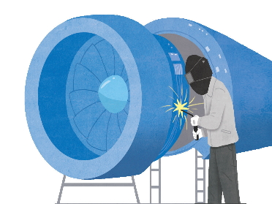
Ⅰ. 자신과의 관계
4. 직업윤리
02. 직업윤리가 필요한 까닭은 무엇일까?
2
65쪽
탐구하기
제시문
활동
○○ 씨는 40여 년간 ‘용접’이라는 한길만 걸어왔다. 그는 직장에서 항공기 엔진을 용접하는 일을 맡은 뒤 항공기를 이용하는 많은 사람의 안전이 자신의 손에 달려 있다는 책임감을 느꼈다. 그래서 전문 지식을 쌓고 자격증을 취득하는 등 일에 관한 전문성을 높이려고 노력한 결과, 각 분야에서 최고 수준의 숙련 기술을 지닌 사람에게 부여하는 ‘대한민국 명장’ 호칭을 얻었다.

Slide 18
Ⅰ. 자신과의 관계
4. 직업윤리
02. 직업윤리가 필요한 까닭은 무엇일까?
2
65쪽
탐구하기
제시문
활동
그는 후배들에게 ‘용접은 양심’이라고 강조한다. 항공기의 결함을 발견했을 때 겉 부분만 용접하여 결함이 안 보이게 속일 수 있는데, 이렇게 양심을 저버리는 행동을 하면 항공기가 추락하는 등 심각한 피해가 발생할 수 있기 때문이다.
○○ 씨는 “자기 직업에 자긍심을 지니고 용접을 사랑하라.”라고 강조하면서 앞으로도 명장으로서 책임을 다할 것이라고 말하였다.
- 《조선일보》, 2020. 3. 20
자긍심 자신에게 긍지를 지니는 마음

Slide 19
Ⅰ. 자신과의 관계
4. 직업윤리
02. 직업윤리가 필요한 까닭은 무엇일까?
2
65쪽
탐구하기
제시문
활동
윗글의 주인공은 어떤 자세로 직업 생활에 임하고 있는지 써 보자.
예시 답
자신의 직업에 자긍심을 가지고 양심을 지키며 일하고 있다.

Slide 20
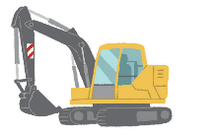
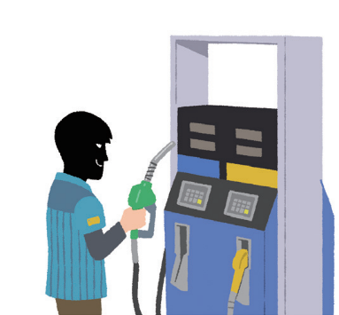
Ⅰ. 자신과의 관계
4. 직업윤리
02. 직업윤리가 필요한 까닭은 무엇일까?
2
66쪽
탐구하기
제시문
활동
□□ 씨는 가짜 석유 258억 원어치를 정상 제품인 것처럼 속여 판매하였다. 이 가짜 석유는 주로 건물을 짓는 데 필요한 굴착기와 같은 기계의 연료로 쓰였다. 건설 기계에 오랜 시간 가짜 석유를 사용하면 기계의 부품이 닳아 사고가 발생할 수 있으며, 기계가 내뿜는 유해 가스의 양이 증가할 수 있다.

Slide 21
Ⅰ. 자신과의 관계
4. 직업윤리
02. 직업윤리가 필요한 까닭은 무엇일까?
2
66쪽
탐구하기
제시문
활동
□□ 씨처럼 직업윤리를 지키지 않는 사람이 많으면 사회에 어떤 문제가 생길지 써 보자.
예시 답
직업윤리를 지키지 않는 사람이 많으면 우리 사회의 수많은 직업인을 믿지 못하게 되어 사회 구성원 사이의 신뢰가 무너지게 될 것이다.

Slide 22
Ⅰ. 자신과의 관계
4. 직업윤리
02. 직업윤리가 필요한 까닭은 무엇일까?
2
66쪽
학습하기
직업윤리의 필요성
개인의 행복한 직업 생활을 위해
직업윤리를 지키며 자신이 맡은 일에 최선을 다할 때 자기 직업에 자부심을 품고 일할 수 있으며, 보람과 만족을 느끼며 직업 생활을 할 수 있음.
건강한 사회를 만들기 위해
직업윤리를 지키지 않는 사람이 많으면 사회 구성원들이 서로 신뢰할 수 없고, 사회 질서 유지 및 사회 발전에도 걸림돌이 됨.
→ 직업윤리는 건강한 사회를 만들기 위해 반드시 필요함

Slide 23
Ⅰ. 자신과의 관계
4. 직업윤리
02. 직업윤리가 필요한 까닭은 무엇일까?
2
66쪽
빈칸 채우기
직업윤리의 필요성
(1) 직업윤리는 ④ 개인 의 행복한 직업 생활을 위해 필요함.
직업윤리를 지키며 자신이 맡은 일에 최선을 다할 때 자기 직업에 자부심을 지닐 수 있음.
💡 40여 년 엔진 용접을 해 온 명장의 자부심
직업윤리를 지키며 일할 때 보람과 만족을 느끼며 직업 생활을 할 수 있음.
(2) 직업윤리는 건강한 ⑤ 사회 를 만들기 위해 필요함.
우리는 직업을 통해 사회 구성원으로서의 역할을 분담하므로 개인의 직업 생활은 사회에도 영향을 미침.
(1) 직업윤리는 ④ 개인 의 행복한 직업 생활을 위해 필요함.
직업윤리를 지키며 자신이 맡은 일에 최선을 다할 때 자기 직업에 자부심을 지닐 수 있음.
💡 40여 년 엔진 용접을 해 온 명장의 자부심
직업윤리를 지키며 일할 때 보람과 만족을 느끼며 직업 생활을 할 수 있음.
(2) 직업윤리는 건강한 ⑤ 사회 를 만들기 위해 필요함.
우리는 직업을 통해 사회 구성원으로서의 역할을 분담하므로 개인의 직업 생활은 사회에도 영향을 미침.
(1) 직업윤리는 ④ 개인 의 행복한 직업 생활을 위해 필요함.
직업윤리를 지키며 자신이 맡은 일에 최선을 다할 때 자기 직업에 자부심을 지닐 수 있음.
💡 40여 년 엔진 용접을 해 온 명장의 자부심
직업윤리를 지키며 일할 때 보람과 만족을 느끼며 직업 생활을 할 수 있음.
(2) 직업윤리는 건강한 ⑤ 사회 를 만들기 위해 필요함.
우리는 직업을 통해 사회 구성원으로서의 역할을 분담하므로 개인의 직업 생활은 사회에도 영향을 미침.
(1) 직업윤리는 ④ 개인 의 행복한 직업 생활을 위해 필요함.
직업윤리를 지키며 자신이 맡은 일에 최선을 다할 때 자기 직업에 자부심을 지닐 수 있음.
💡 40여 년 엔진 용접을 해 온 명장의 자부심
직업윤리를 지키며 일할 때 보람과 만족을 느끼며 직업 생활을 할 수 있음.
(2) 직업윤리는 건강한 ⑤ 사회 를 만들기 위해 필요함.
우리는 직업을 통해 사회 구성원으로서의 역할을 분담하므로 개인의 직업 생활은 사회에도 영향을 미침.
양심 도덕적으로 올바른 행동을 하도록 하는 마음의 명령

Slide 24
Ⅰ. 자신과의 관계
4. 직업윤리
02. 직업윤리가 필요한 까닭은 무엇일까?
2
66쪽
빈칸 채우기
직업윤리의 필요성 (이어서)
직업윤리를 지키지 않는 사람이 많으면 사회 구성원들이 서로 신뢰할 수 없음.
💡 가짜 석유 판매 → 차가 고장 나고 사람들이 주유소를 못 믿게 된다
직업윤리를 지키지 않는 사람이 많으면 사회 질서 유지 및 사회 ⑥ 발전 에도 걸림돌이 됨.
직업윤리를 지키지 않는 사람이 많으면 사회 구성원들이 서로 신뢰할 수 없음.
💡 가짜 석유 판매 → 차가 고장 나고 사람들이 주유소를 못 믿게 된다
직업윤리를 지키지 않는 사람이 많으면 사회 질서 유지 및 사회 ⑥ 발전 에도 걸림돌이 됨.
직업윤리를 지키지 않는 사람이 많으면 사회 구성원들이 서로 신뢰할 수 없음.
💡 가짜 석유 판매 → 차가 고장 나고 사람들이 주유소를 못 믿게 된다
직업윤리를 지키지 않는 사람이 많으면 사회 질서 유지 및 사회 ⑥ 발전 에도 걸림돌이 됨.
양심 도덕적으로 올바른 행동을 하도록 하는 마음의 명령

Slide 25
Ⅰ. 자신과의 관계
4. 직업윤리
02. 직업윤리가 필요한 까닭은 무엇일까?
2
66쪽
더해 보기
허드슨강의 기적
2009년 1월 15일 · 미국 뉴욕 허드슨강
사고 · 이륙 직후 새 떼와 부딪혀 두 엔진이 모두 멈췄다
결단 · 기장 설렌버거는 강 위에 비상 착수하기로 했다
결과 · 승객과 승무원 155명 모두 살았다
마지막 · 기장은 객실을 두 번 돌아본 뒤 마지막으로 비행기를 떠났다
❓ 그는 왜 마지막까지 남았을까?
2009년 1월 15일 · 미국 뉴욕 허드슨강
사고 · 이륙 직후 새 떼와 부딪혀 두 엔진이 모두 멈췄다
결단 · 기장 설렌버거는 강 위에 비상 착수하기로 했다
결과 · 승객과 승무원 155명 모두 살았다
마지막 · 기장은 객실을 두 번 돌아본 뒤 마지막으로 비행기를 떠났다
❓ 그는 왜 마지막까지 남았을까?
양심 도덕적으로 올바른 행동을 하도록 하는 마음의 명령
Notes:
직업적 책임
US 에어웨이스 1549편. 엔진이 멈춘 뒤 착수까지 약 3분 30초. 수십 년의 훈련과 승객의 생명을 지키는 책임감이 만든 결과.

Slide 26
Ⅰ. 자신과의 관계
4. 직업윤리
02. 직업윤리가 필요한 까닭은 무엇일까?
2
66쪽
더해 보기
무너진 백화점
1995년 6월 29일 · 서울 서초구
사고 · 삼풍백화점이 무너져 502명이 숨지고 900여 명이 다쳤다
원인 · 설계를 무리하게 바꾸고 무거운 설비를 올려 건물이 약해졌다
그날 · 균열이 보였지만 경영진은 영업을 멈추지 않았다
교훈 · 한 사람 한 사람의 직업적 양심이 수많은 생명과 이어진다
❓ 누가 어디에서 멈출 수 있었을까?
1995년 6월 29일 · 서울 서초구
사고 · 삼풍백화점이 무너져 502명이 숨지고 900여 명이 다쳤다
원인 · 설계를 무리하게 바꾸고 무거운 설비를 올려 건물이 약해졌다
그날 · 균열이 보였지만 경영진은 영업을 멈추지 않았다
교훈 · 한 사람 한 사람의 직업적 양심이 수많은 생명과 이어진다
❓ 누가 어디에서 멈출 수 있었을까?
양심 도덕적으로 올바른 행동을 하도록 하는 마음의 명령
Notes:
직업윤리를 저버린 결과
부실 공사, 불법 증축, 감독 기관의 비리, 위험 신호를 무시한 경영진. 사고 장면 묘사는 하지 않고 원인과 교훈에 집중한다.

Slide 27
Ⅰ. 자신과의 관계
4. 직업윤리
02. 직업윤리가 필요한 까닭은 무엇일까?
2
66쪽
더해 보기
딜레마 · 나라면?
내가 다니는 회사가 제품의 결함을 숨기고 있다. 알리면 회사가 어려워지고 나도 곤란해질 수 있다.
침묵한다 — 회사와 동료를 지키려고
알린다 — 소비자의 안전을 지키려고
❓ 직업적 양심은 무엇을 말할까?
내가 다니는 회사가 제품의 결함을 숨기고 있다. 알리면 회사가 어려워지고 나도 곤란해질 수 있다.
침묵한다 — 회사와 동료를 지키려고
알린다 — 소비자의 안전을 지키려고
❓ 직업적 양심은 무엇을 말할까?
양심 도덕적으로 올바른 행동을 하도록 하는 마음의 명령
Notes:
공익 신고
우리나라는 「공익 신고자 보호법」(2011 시행)으로 공익을 위해 내부의 잘못을 알린 사람을 보호한다.

Slide 28
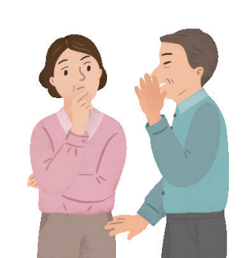
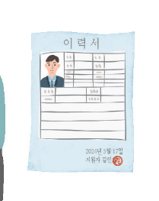
Ⅰ. 자신과의 관계
4. 직업윤리
02. 직업윤리가 필요한 까닭은 무엇일까?
2
67쪽
더 깊이 실천하기
직업적 양심 키우기
제시문
활동
나는 회사의 인사 담당자로, 정해진 기준에 따라 공정하게 신입 사원을 뽑는 일을 맡고 있다. 올해 신입 사원을 선발하던 중 나의 가장 친한 친구로부터 자기 자녀가 우리 회사에 지원했다며 뽑아 달라는 부탁을 받았다. 정해진 기준에 따라 공정하게 평가하면 친구의 자녀는 불합격할 예정이었다. 나는 친구를 위해 친구의 자녀를 합격시켜야 하는지 고민되었다.

Slide 29
Ⅰ. 자신과의 관계
4. 직업윤리
02. 직업윤리가 필요한 까닭은 무엇일까?
2
67쪽
더 깊이 실천하기
직업적 양심 키우기
제시문
활동
1. 모둠별로 다음 <활동 방법>에 따라 윗글의 ‘나’가 직업윤리를 지키지 않으면 어떤 일이 생길지 이야기 이어 쓰기를 해 보자.
활동 방법
예시 답
나는 도움을 주기로 결정했고, 친구의 자녀는 우리 회사에 입사하였다.
그런데 친구의 자녀는 정식으로 채용 절차를 거쳐 입사한 신입 사원들보다 역량이 많이 부족하였고, 일을 제대로 하지 못하였다. 그 결과 친구의 자녀에 관한 좋지 않은 이야기가 돌면서 낙하산으로 입사했다는 소문이 퍼지기 시작하였다. 나는 내가 도움을 주었다는 사실이 알려질까 봐 두려워졌다. 그러던 와중에 이상한 낌새를 느낀 직원이 이 일을 조사하기 시작하였다.

Slide 30
Ⅰ. 자신과의 관계
4. 직업윤리
02. 직업윤리가 필요한 까닭은 무엇일까?
2
67쪽
더 깊이 실천하기
직업적 양심 키우기
제시문
활동
1. 모둠별로 다음 <활동 방법>에 따라 윗글의 ‘나’가 직업윤리를 지키지 않으면 어떤 일이 생길지 이야기 이어 쓰기를 해 보자.
예시 답
결국 친구의 자녀가 신입 사원 선발에서 불합격할 예정이었다는 사실이 알려졌다. 그리고 친구의 자녀 대신 원래 회사에 입사했어야 할 지원자가 떨어졌다는 사실도 알려졌다. 결국 나와 친구의 자녀는 둘다 회사에서 잘리고 말았다. 직장도 잃고 친구도 잃은 나는 하루하루를 힘겹게 보내게 되었다.
나는 생각하였다. ‘그때 친구의 부탁을 들어주면 안 되는 것이었구나.’

Slide 31

Ⅰ. 자신과의 관계
4. 직업윤리
02. 직업윤리가 필요한 까닭은 무엇일까?
2
66쪽
더 깊이 실천하기
직업적 양심 키우기
제시문
활동
활동 방법
1. 모둠별로 다음 <활동 방법>에 따라 윗글의 ‘나’가 직업윤리를 지키지 않으면 어떤 일이 생길지 이야기 이어 쓰기를 해 보자.
모둠원끼리 순서를 정하고, 순서에 따라 한 문장씩 뒷이야기를 이어 쓴다.
전체 모둠원이 최소 두 번 이상 작성하되, 아래 내용을 고려하여 이야기를 구성한다.
나의 행동이 다른 사람에게 어떤 영향을 줄까?
모든 사람이 나처럼 행동한다면 어떻게 될까?
나의 선택이 10년, 20년 뒤에 어떤 결과를 낳을까?
활동 방법
예시 답
나는 도움을 주기로 결정했고, 친구의 자녀는 우리 회사에 입사하였다.
나는 생각하였다. ‘그때 친구의 부탁을 들어주면 안 되는 것이었구나.’
그런데 친구의 자녀는 정식으로 채용 절차를 거쳐 입사한 신입 사원들보다 역량이 많이 부족하였고, 일을 제대로 하지 못하였다. 그 결과 친구의 자녀에 관한 좋지 않은 이야기가 돌면서 낙하산으로 입사했다는 소문이 퍼지기 시작하였다. 나는 내가 도움을 주었다는 사실이 알려질까 봐 두려워졌다. 그러던 와중에 이상한 낌새를 느낀 직원이 이 일을 조사하기 시작하였다. 결국 친구의 자녀가 신입 사원 선발에서 불합격할 예정이었다는 사실이 알려졌다. 그리고 친구의 자녀 대신 원래 회사에 입사했어야 할 지원자가 떨어졌다는 사실도 알려졌다. 결국 나와 친구의 자녀는 둘다 회사에서 잘리고 말았다. 직장도 잃고 친구도 잃은 나는 하루하루를 힘겹게 보내게 되었다.

Slide 32
Ⅰ. 자신과의 관계
4. 직업윤리
02. 직업윤리가 필요한 까닭은 무엇일까?
2
67쪽
더 깊이 실천하기
직업적 양심 키우기
제시문
활동
2. 1의 활동을 마치고 알게 된 직업윤리를 지켜야 하는 까닭을 써 보자.
예시 답
직업윤리를 지키지 않으면 다른 사람에게 해를 끼치거나 우리 사회에 안 좋은 영향을 미칠 수 있기 때문이다.

Slide 33
Ⅰ. 자신과의 관계
4. 직업윤리
02. 직업윤리가 필요한 까닭은 무엇일까?
2
67쪽
스스로 성찰하기
직업적 양심을 키우기 위한 나의 다짐을 써 보자.
나의 다짐
예시 답
직업윤리의 필요성을 깨닫고, 직업적 양심에 따라 직업 생활에서 도덕적으로 올바른 행동을 하도록 노력할 것이다.

Slide 34
Ⅰ. 자신과의 관계
4. 직업윤리
02. 직업윤리가 필요한 까닭은 무엇일까?
2
63쪽
1분 체크
학습지 1분 체크 · 맞으면 ○, 틀리면 ✕
1. 우리는 직업을 통해 많은 사람과 관계를 맺으며 영향을 주고받으므로 직업윤리가 필요하다. ( ○ / ✕ ) ○
2. 자신이 맡은 일에 책임을 다하고, 성실하게 일하며, 정직하게 일하는 것처럼 직업윤리에 모든 직업에서 공통으로 지켜야 하는 기본 윤리가 포함되어 있다는 것을 ‘직업윤리의 일반성’이라고 한다. ( ○ / ✕ ) ○
3. 기자는 진실하고 객관적인 보도를 해야 한다는 것은 직업윤리의 일반성에 해당한다. ( ○ / ✕ ) ✕
4. 직업윤리를 잘 지킬 때 행복한 직업 생활을 할 수 있으며, 사회를 건강하게 만들어 나갈 수 있다. ( ○ / ✕ ) ○
1. 우리는 직업을 통해 많은 사람과 관계를 맺으며 영향을 주고받으므로 직업윤리가 필요하다. ( ○ / ✕ ) ○
2. 자신이 맡은 일에 책임을 다하고, 성실하게 일하며, 정직하게 일하는 것처럼 직업윤리에 모든 직업에서 공통으로 지켜야 하는 기본 윤리가 포함되어 있다는 것을 ‘직업윤리의 일반성’이라고 한다. ( ○ / ✕ ) ○
3. 기자는 진실하고 객관적인 보도를 해야 한다는 것은 직업윤리의 일반성에 해당한다. ( ○ / ✕ ) ✕
4. 직업윤리를 잘 지킬 때 행복한 직업 생활을 할 수 있으며, 사회를 건강하게 만들어 나갈 수 있다. ( ○ / ✕ ) ○
1. 우리는 직업을 통해 많은 사람과 관계를 맺으며 영향을 주고받으므로 직업윤리가 필요하다. ( ○ / ✕ ) ○
2. 자신이 맡은 일에 책임을 다하고, 성실하게 일하며, 정직하게 일하는 것처럼 직업윤리에 모든 직업에서 공통으로 지켜야 하는 기본 윤리가 포함되어 있다는 것을 ‘직업윤리의 일반성’이라고 한다. ( ○ / ✕ ) ○
3. 기자는 진실하고 객관적인 보도를 해야 한다는 것은 직업윤리의 일반성에 해당한다. ( ○ / ✕ ) ✕
4. 직업윤리를 잘 지킬 때 행복한 직업 생활을 할 수 있으며, 사회를 건강하게 만들어 나갈 수 있다. ( ○ / ✕ ) ○
1. 우리는 직업을 통해 많은 사람과 관계를 맺으며 영향을 주고받으므로 직업윤리가 필요하다. ( ○ / ✕ ) ○
2. 자신이 맡은 일에 책임을 다하고, 성실하게 일하며, 정직하게 일하는 것처럼 직업윤리에 모든 직업에서 공통으로 지켜야 하는 기본 윤리가 포함되어 있다는 것을 ‘직업윤리의 일반성’이라고 한다. ( ○ / ✕ ) ○
3. 기자는 진실하고 객관적인 보도를 해야 한다는 것은 직업윤리의 일반성에 해당한다. ( ○ / ✕ ) ✕
4. 직업윤리를 잘 지킬 때 행복한 직업 생활을 할 수 있으며, 사회를 건강하게 만들어 나갈 수 있다. ( ○ / ✕ ) ○
1. 우리는 직업을 통해 많은 사람과 관계를 맺으며 영향을 주고받으므로 직업윤리가 필요하다. ( ○ / ✕ ) ○
2. 자신이 맡은 일에 책임을 다하고, 성실하게 일하며, 정직하게 일하는 것처럼 직업윤리에 모든 직업에서 공통으로 지켜야 하는 기본 윤리가 포함되어 있다는 것을 ‘직업윤리의 일반성’이라고 한다. ( ○ / ✕ ) ○
3. 기자는 진실하고 객관적인 보도를 해야 한다는 것은 직업윤리의 일반성에 해당한다. ( ○ / ✕ ) ✕
4. 직업윤리를 잘 지킬 때 행복한 직업 생활을 할 수 있으며, 사회를 건강하게 만들어 나갈 수 있다. ( ○ / ✕ ) ○
양심 도덕적으로 올바른 행동을 하도록 하는 마음의 명령
Notes:
학생들이 손으로 ○(머리 위 동그라미) / ✕(팔 엇갈리기)를 먼저 표시한 뒤 클릭해 정답을 보여 준다. ✕ 문장은 어디를 고치면 맞는지 묻는다.

Slide 35
Ⅰ. 자신과의 관계
4. 직업윤리
02. 직업윤리가 필요한 까닭은 무엇일까?
2
63쪽
함께 해 보기
일반성일까, 특수성일까?
어느 칸일까? 일반성 (모든 직업) · 특수성 (그 직업만)
1. 맡은 일에 책임을 다한다 → 일반성 (모든 직업) (모든 직업)
2. 기자는 진실하고 객관적으로 보도한다 → 특수성 (그 직업만) (기자의 특수성)
3. 정직하게 일한다 → 일반성 (모든 직업) (모든 직업)
4. 교사는 학생의 인격을 존중한다 → 특수성 (그 직업만) (교사의 특수성)
5. 요리사는 위생적으로 조리한다 → 특수성 (그 직업만) (요리사의 특수성)
6. 성실하게 일한다 → 일반성 (모든 직업) (모든 직업)
어느 칸일까? 일반성 (모든 직업) · 특수성 (그 직업만)
1. 맡은 일에 책임을 다한다 → 일반성 (모든 직업) (모든 직업)
2. 기자는 진실하고 객관적으로 보도한다 → 특수성 (그 직업만) (기자의 특수성)
3. 정직하게 일한다 → 일반성 (모든 직업) (모든 직업)
4. 교사는 학생의 인격을 존중한다 → 특수성 (그 직업만) (교사의 특수성)
5. 요리사는 위생적으로 조리한다 → 특수성 (그 직업만) (요리사의 특수성)
6. 성실하게 일한다 → 일반성 (모든 직업) (모든 직업)
어느 칸일까? 일반성 (모든 직업) · 특수성 (그 직업만)
1. 맡은 일에 책임을 다한다 → 일반성 (모든 직업) (모든 직업)
2. 기자는 진실하고 객관적으로 보도한다 → 특수성 (그 직업만) (기자의 특수성)
3. 정직하게 일한다 → 일반성 (모든 직업) (모든 직업)
4. 교사는 학생의 인격을 존중한다 → 특수성 (그 직업만) (교사의 특수성)
5. 요리사는 위생적으로 조리한다 → 특수성 (그 직업만) (요리사의 특수성)
6. 성실하게 일한다 → 일반성 (모든 직업) (모든 직업)
어느 칸일까? 일반성 (모든 직업) · 특수성 (그 직업만)
1. 맡은 일에 책임을 다한다 → 일반성 (모든 직업) (모든 직업)
2. 기자는 진실하고 객관적으로 보도한다 → 특수성 (그 직업만) (기자의 특수성)
3. 정직하게 일한다 → 일반성 (모든 직업) (모든 직업)
4. 교사는 학생의 인격을 존중한다 → 특수성 (그 직업만) (교사의 특수성)
5. 요리사는 위생적으로 조리한다 → 특수성 (그 직업만) (요리사의 특수성)
6. 성실하게 일한다 → 일반성 (모든 직업) (모든 직업)
어느 칸일까? 일반성 (모든 직업) · 특수성 (그 직업만)
1. 맡은 일에 책임을 다한다 → 일반성 (모든 직업) (모든 직업)
2. 기자는 진실하고 객관적으로 보도한다 → 특수성 (그 직업만) (기자의 특수성)
3. 정직하게 일한다 → 일반성 (모든 직업) (모든 직업)
4. 교사는 학생의 인격을 존중한다 → 특수성 (그 직업만) (교사의 특수성)
5. 요리사는 위생적으로 조리한다 → 특수성 (그 직업만) (요리사의 특수성)
6. 성실하게 일한다 → 일반성 (모든 직업) (모든 직업)
어느 칸일까? 일반성 (모든 직업) · 특수성 (그 직업만)
1. 맡은 일에 책임을 다한다 → 일반성 (모든 직업) (모든 직업)
2. 기자는 진실하고 객관적으로 보도한다 → 특수성 (그 직업만) (기자의 특수성)
3. 정직하게 일한다 → 일반성 (모든 직업) (모든 직업)
4. 교사는 학생의 인격을 존중한다 → 특수성 (그 직업만) (교사의 특수성)
5. 요리사는 위생적으로 조리한다 → 특수성 (그 직업만) (요리사의 특수성)
6. 성실하게 일한다 → 일반성 (모든 직업) (모든 직업)
어느 칸일까? 일반성 (모든 직업) · 특수성 (그 직업만)
1. 맡은 일에 책임을 다한다 → 일반성 (모든 직업) (모든 직업)
2. 기자는 진실하고 객관적으로 보도한다 → 특수성 (그 직업만) (기자의 특수성)
3. 정직하게 일한다 → 일반성 (모든 직업) (모든 직업)
4. 교사는 학생의 인격을 존중한다 → 특수성 (그 직업만) (교사의 특수성)
5. 요리사는 위생적으로 조리한다 → 특수성 (그 직업만) (요리사의 특수성)
6. 성실하게 일한다 → 일반성 (모든 직업) (모든 직업)
양심 도덕적으로 올바른 행동을 하도록 하는 마음의 명령
Notes:
직업윤리의 일반성과 특수성을 가리고, 이야기 이어 쓰기를 해 보자.
⏱ 모둠 이야기 이어 쓰기 (67쪽) 6분
수업실 활동 화면(act.html)과 같은 활동입니다.

Slide 36
Ⅰ. 자신과의 관계
4. 직업윤리
02. 직업윤리가 필요한 까닭은 무엇일까?
2
63쪽
함께 해 보기
➕ 내가 건축 감리사라면?
공사 현장에서 설계보다 기둥이 가늘게 지어지는 것을 발견했다. 시공사는 “기한이 급하니 눈감아 달라”며 사례를 하겠다고 한다.
A. 못 본 척하고 사례를 받는다 생명을 위협하는 부정부패. 63쪽 생각 열기의 무너진 건물을 떠올려 보세요.
B. 공사를 멈추고 보고한다 직업적 양심! 당장은 곤란해도 수많은 생명을 지켜요.
C. 일단 넘어가고 나중에 고치라고 한다 ‘나중’은 오지 않을 수 있어요. 안전은 미룰 수 없어요.
공사 현장에서 설계보다 기둥이 가늘게 지어지는 것을 발견했다. 시공사는 “기한이 급하니 눈감아 달라”며 사례를 하겠다고 한다.
A. 못 본 척하고 사례를 받는다 생명을 위협하는 부정부패. 63쪽 생각 열기의 무너진 건물을 떠올려 보세요.
B. 공사를 멈추고 보고한다 직업적 양심! 당장은 곤란해도 수많은 생명을 지켜요.
C. 일단 넘어가고 나중에 고치라고 한다 ‘나중’은 오지 않을 수 있어요. 안전은 미룰 수 없어요.
공사 현장에서 설계보다 기둥이 가늘게 지어지는 것을 발견했다. 시공사는 “기한이 급하니 눈감아 달라”며 사례를 하겠다고 한다.
A. 못 본 척하고 사례를 받는다 생명을 위협하는 부정부패. 63쪽 생각 열기의 무너진 건물을 떠올려 보세요.
B. 공사를 멈추고 보고한다 직업적 양심! 당장은 곤란해도 수많은 생명을 지켜요.
C. 일단 넘어가고 나중에 고치라고 한다 ‘나중’은 오지 않을 수 있어요. 안전은 미룰 수 없어요.
공사 현장에서 설계보다 기둥이 가늘게 지어지는 것을 발견했다. 시공사는 “기한이 급하니 눈감아 달라”며 사례를 하겠다고 한다.
A. 못 본 척하고 사례를 받는다 생명을 위협하는 부정부패. 63쪽 생각 열기의 무너진 건물을 떠올려 보세요.
B. 공사를 멈추고 보고한다 직업적 양심! 당장은 곤란해도 수많은 생명을 지켜요.
C. 일단 넘어가고 나중에 고치라고 한다 ‘나중’은 오지 않을 수 있어요. 안전은 미룰 수 없어요.
양심 도덕적으로 올바른 행동을 하도록 하는 마음의 명령
Notes:
직업윤리의 일반성과 특수성을 가리고, 이야기 이어 쓰기를 해 보자.
⏱ 모둠 이야기 이어 쓰기 (67쪽) 6분
수업실 활동 화면(act.html)과 같은 활동입니다.

Slide 37

다음 시간에는
“03. 내가 희망하는 직업의 직업윤리는 무엇일까?”를
배워 보아요.

